Slide 1


PHÒNG GIÁO DỤC VÀ ĐÀO TẠO QUẬN LONG BIÊN
TRƯỜNG MẦM NON HOA SỮA
Lĩnh vực phát triển thể chất
Đề tài: Trườn theo hướng thẳng
Trò chơi : cáo và gà
Độ tuổi 3 – 4 tuổi

Slide 2

Khởi động

Slide 3
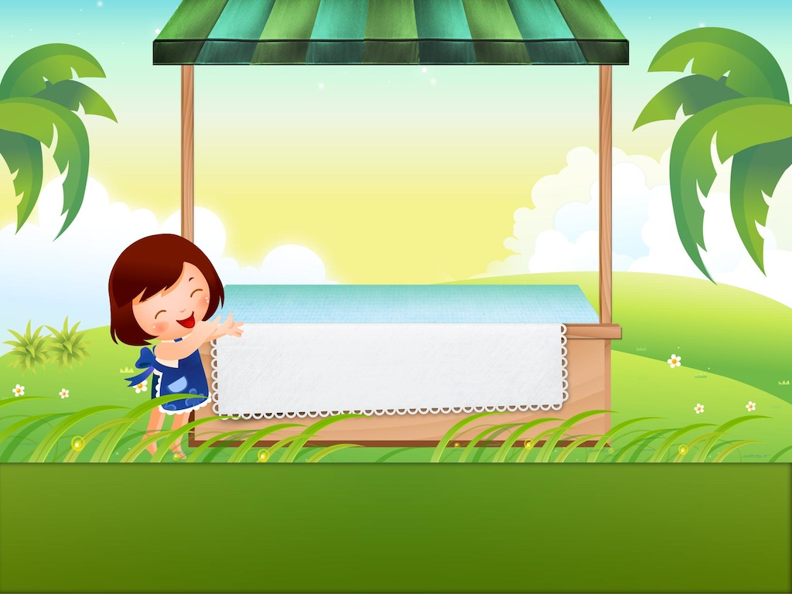
Vận động cơ bản
Trườn theo hướng thẳng

Slide 4
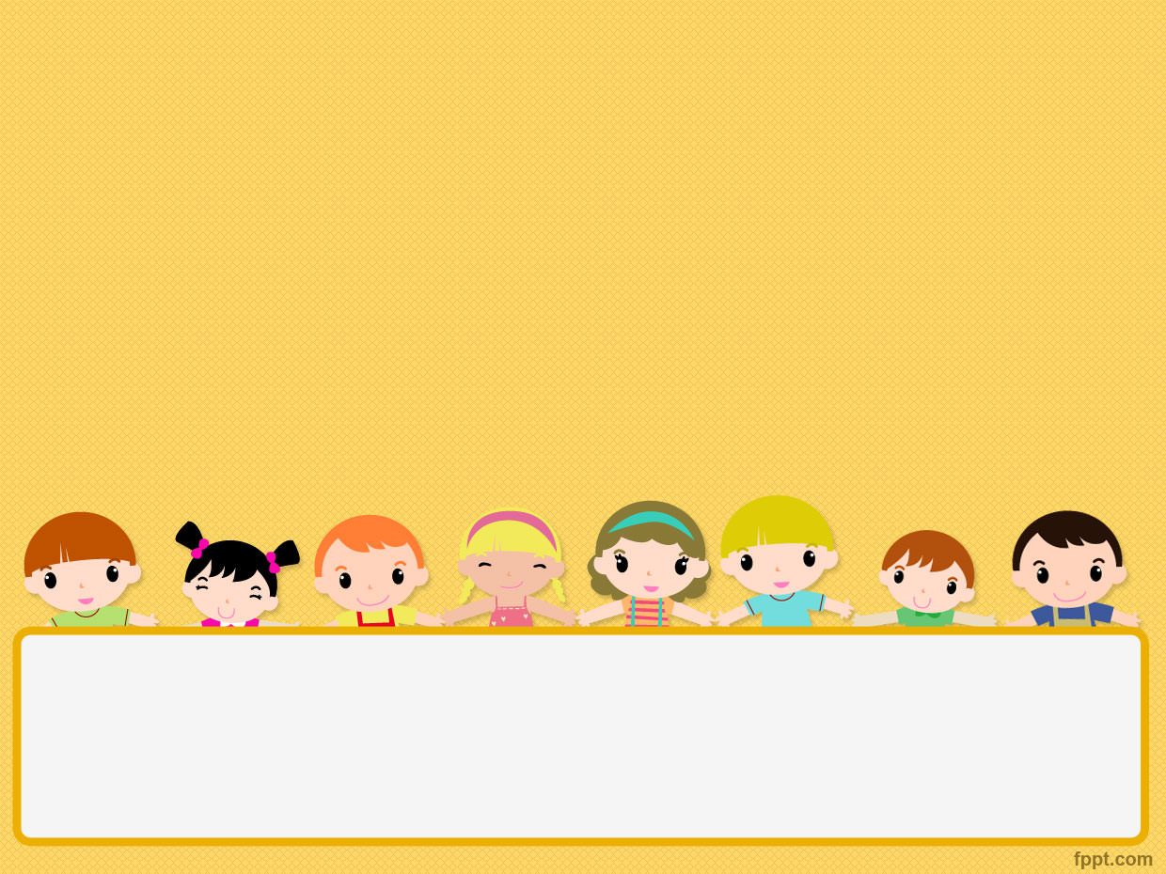
Trò chơi
Cáo và gà

